Slide 1
Contagem
Aula 2, ciclo 5

Slide 2
Permutações Circulares
Primeiramente vamos pensar, de quantas maneiras podemos organizar uma roda com 4 crianças?
Podemos resolver essa situação de duas formas diferentes.

Slide 3
* Um deles consiste em partir do resultado que conhecemos, P₄ = 4! = 24, e perceber que cada roda está sendo contada 4 vezes.
Então, o número correto de rodas que podem ser formadas é 24/4 = 6.

Slide 4
* Alternativamente, podemos começar por fixar a criança A na posição à esquerda,
agora, temos 3 lugares para as 3 crianças que restaram, para um total de 3! = 6 possibilidades.
A
De modo geral, o número de modos de colocar n objetos em círculo, (ou seja, o número de permutações circulares de n objetos)
é PC_{n} = (n − 1)!.

Slide 5
Permutações com elementos repetidos
Novamente vamos começar pensando a respeito de uma situação dessas, qual o número de anagramas da palavra ABACATE?
Podemos pensar de cara em P₇ = 7! = 5040. Mas pegue como exemplo o anagrama AABACTE, e note que só neste caso as letras A podem mudar de lugar sem mudar a palavra.

Slide 6
Deste modo, na lista com 7! anagramas, cada anagrama aparece exatamente 3! vezes. A conclusão é que o número de anagramas distintos de ABACATE é apenas

Slide 7
Vamos dar uma olhada novamente na situação com mais de um elemento se repetindo, Qual o número de anagramas da palavra COPACABANA?
Desta vez além a palavra tem 10 letras, dentre elas tem 4 A’s e 2 C’s como elementos repetidos. Então não só como a letra A pode mudar de lugar 4! Vezes sem mudar a palavra como a letra C pode mudar de lugar 2! Vezes também sem alterar a palavra.
Chegamos então à:

Slide 8
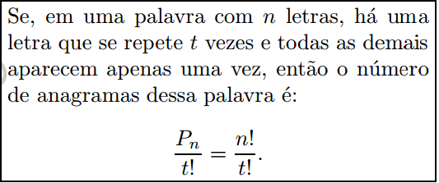
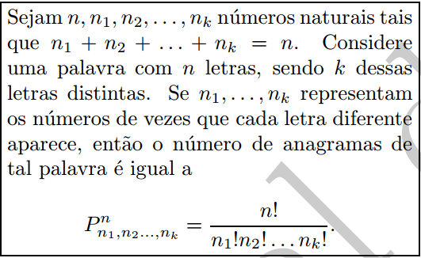
Então podemos generalizar.
Para apenas um elemento se repetindo
Para apenas mais de um elemento se repetindo

Slide 9
Exemplos
Exemplo 1. De quantos modos podemos posicionar 6 pessoas em uma roda, dentre elas João e Maria, de modo que João e Maria fiquem lado a lado?

Slide 10
Exemplo 2. De quantos modos podemos formar uma roda com 8 pessoas, contendo as pessoas A, B e C, de modo que:
(a) As pessoas A, B e C fiquem juntas?
(b) As pessoas A, B e C fiquem juntas e B fique entre A e C?

Slide 11
Exemplo 3. Qual é o número de anagramas para MISSISSIPI.

Slide 12
Exemplo 4. O bilhete da loteria esportiva consiste de uma tabela com 13 linhas e 3 colunas. Em cada linha temos os nomes de dois times de futebol que irão jogar um contra o outro. Para cada linha, o apostador deve marcar um X em (exatamente) uma das três colunas, indicando se ele acredita que o jogo terminará em vitória, empate ou derrota para o time da casa. Certo apostador decidiu que irá preencher o cartão escolhendo 4 vezes a coluna da esquerda (vitória), 2 vezes a coluna do meio (empate) e 7 vezes a coluna da direita (derrota). De quantas forma ele poderá preencher o cartão?

Slide 13
Exercícios
Exercício 1. De quantas maneiras 7 pessoas podem se sentar em torno de uma mesa circular?

Slide 14
Exercício 2. Um grupo de 6 pessoas, incluindo Nilton e Lucimar, decide jogar cartas com rodadas circulares. Após a vez de um jogador, o próximo a jogar é aquele que está à sua direita.
a) Por questões estratégicas, Nilton decide se posicionar sempre imediatamente à direita de Lucimar. De quantas formas esses 6 jogadores podem sentar ao redor da mesa?

Slide 15
Exercício 2. b) Suponha que agora Nilton deseja ficar em qualquer um dos dois lado de Lucimar. A resposta anterior muda?

Slide 16
Exercício 3. De quantos modos podemos formar uma roda com 7 crianças de modo que duas determinadas dessas crianças não fiquem juntas?

Slide 17
Exercício 4. De quantos modos 5 meninos e 5 meninas podem formar um roda com as crianças dos mesmo sexo todas juntas?

Slide 18
Exercício 5. Com dois algarismos 1, dois algarismos 2 e três algarismos 3, quantos números de sete algarismos podem ser formados?

Slide 19
Exercício 5. Com dois algarismos 1, dois algarismos 2 e três algarismos 3, quantos números de sete algarismos podem ser formados?

Slide 20
Exercício 6. De quantos modos 6 pessoas (João, Maria, Pedro, Janete, Paulo e Alice) podem ser divididas em 3 duplas?

Slide 21
Exercício 7. Quantos são os anagramas que se pode formar com as letras da palavra BATATA nos quais
a) as vogais estejam sempre juntas?
b) vogais e consoantes estejam intercaladas?
c) a letra B esteja sempre entre as letras T? (não necessariamente consecutivas)

